Slide 1
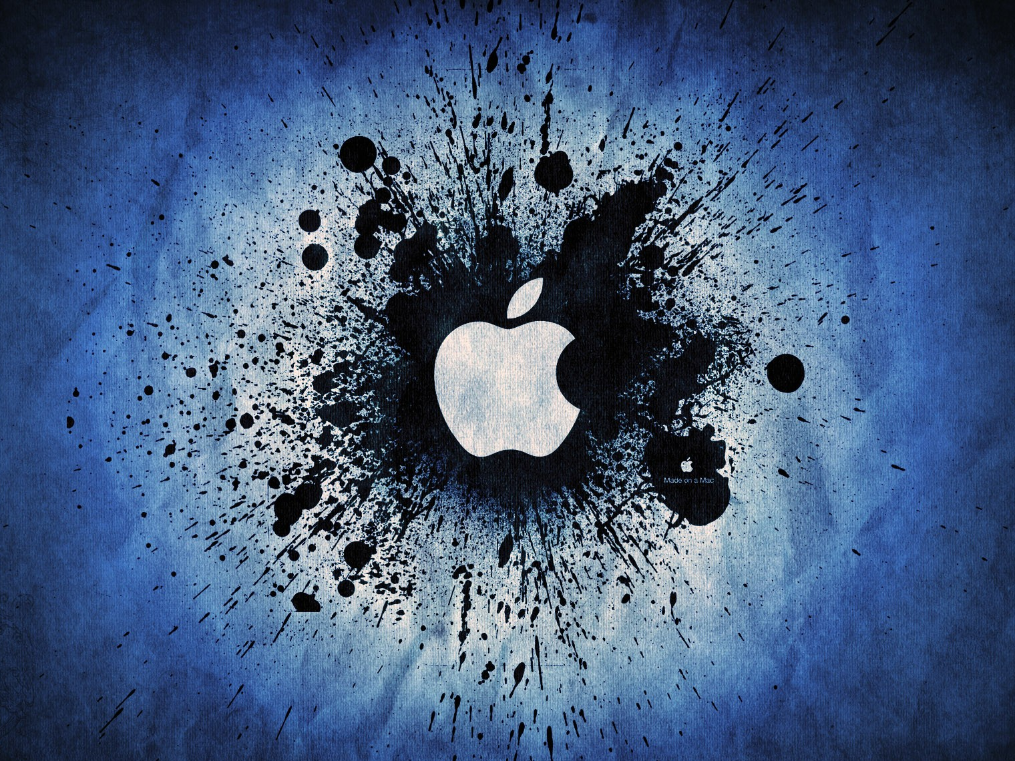
Question 1 : La mondialisation en fonctionnement
Etude de cas (Chapitre 2)
un produit mondialisé
L’IPhone
Thème 2 : les dynamiques de la mondialisation
d’Apple

Slide 2
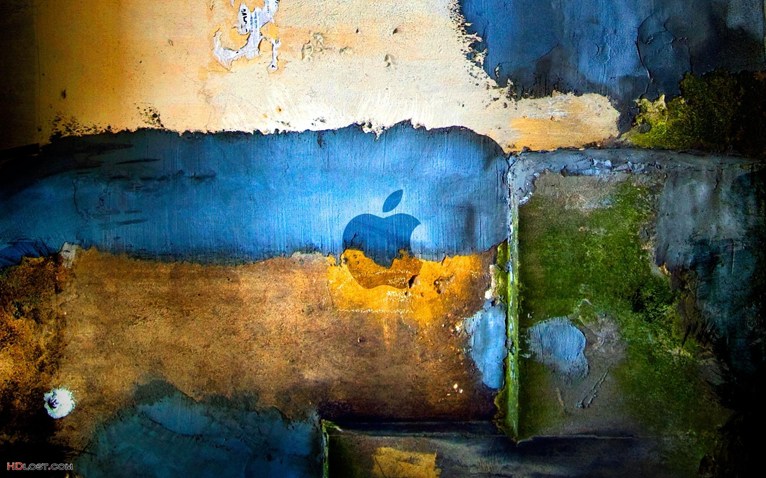
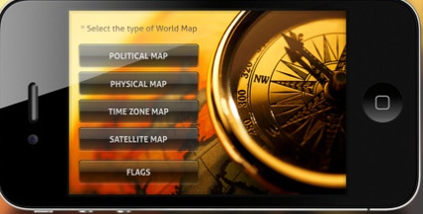
Progression
Introduction
I. Le produit phare d’une transnationale Nord-américaine
II. De la Conception à la vente : itinéraire d’un produit mondialisé
III. Conquérir un marché mondial : la stratégie « océan bleu » d’Apple (Bonus)
Conclusion

Slide 3
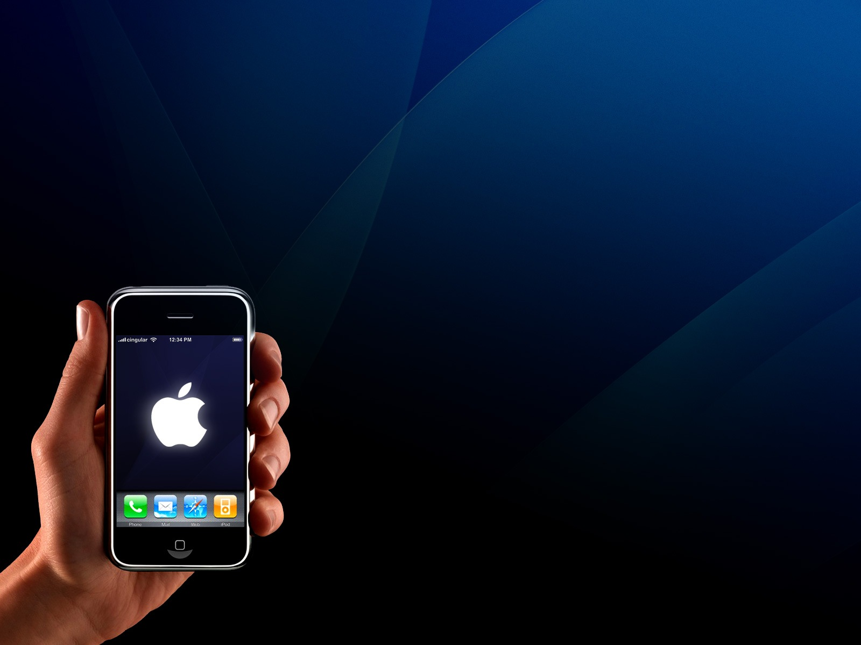
Introduction
Aujourd’hui, près de six milliards de téléphones portables circulent dans le monde. Ce produit, apparu dans les années 90, a fait l’objet d’une diffusion rapide et d’innovations technologiques importantes.
Apple, une firme transnationale étatsunienne, spécialisée à la base dans l’informatique et non dans la téléphonie mobile, en a fait l’un des fer de lance de sa production industrielle. Commercialisé depuis 2007 sous le nom d’IPhone, ce smartphone (téléphone portable couplé à un accès internet) équipe désormais nombre d’utilisateurs de par le monde.
Quelles sont les grandes étapes de la fabrication de ce produit mondialisé ? Quels acteurs et réseaux interviennent dans la distribution de l’Iphone ? Quelle stratégie commerciale Apple a-t-elle utilisé pour écouler massivement son produit sur le marché international ?

Slide 4
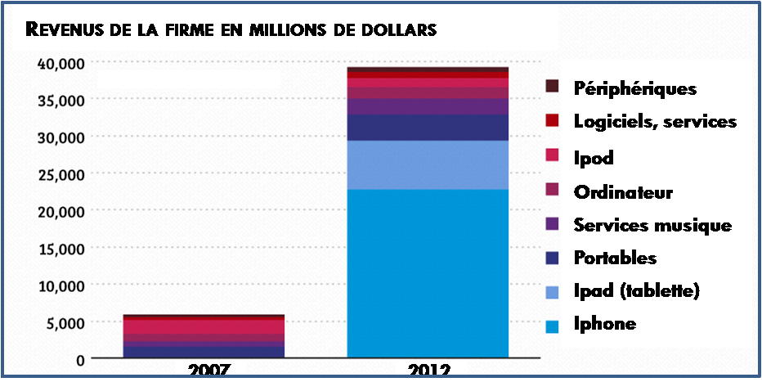
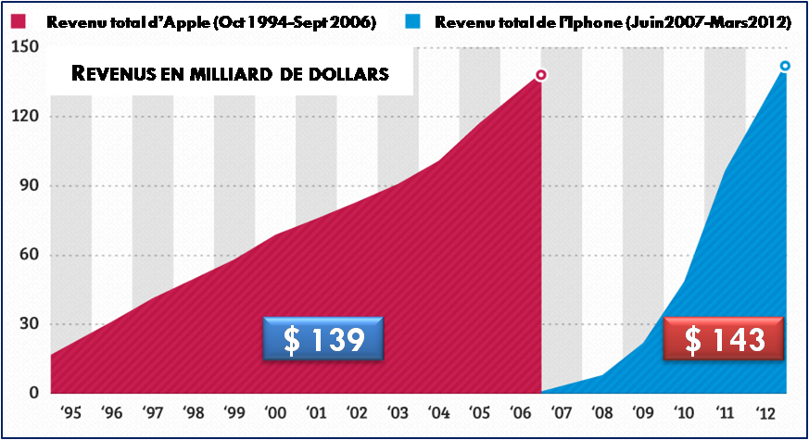
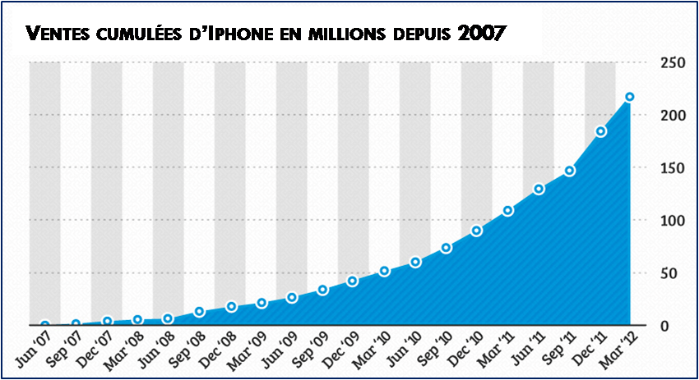
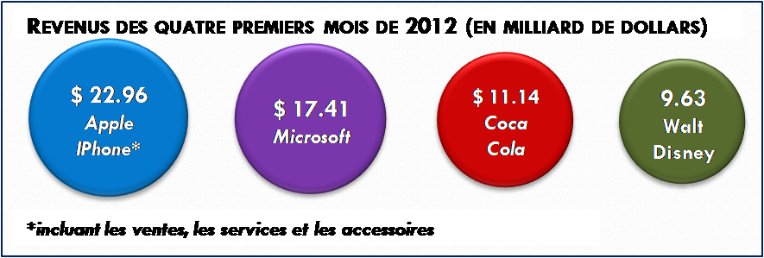
I. Le produit phare d’une transnationale américaine
1
2
3
4
Consigne : Chaque document met en avant un argument qui montre que l’IPhone est une réussite commerciale. Analysez-les et trouvez quatre arguments prouvant le succès de ce produit. Utilisez des chiffres pour appuyer votre réponse.
Ces quatre documents montrent la réussite commerciale de ce produit à commencer par ses ventes : de Juin 2007 (date de lancement du produit) à Mars 2012, près de 218 millions d’IPhone ont été écoulés dans le monde (doc 3). Les revenus d’Apple ont fortement augmenté avec la mise sur le marché de ce produit : alors que de 1994 à 2006, les revenus de la firme s’élevaient (toutes activités confondues) à 139 milliards de dollars, l’IPhone a généré à lui seul en l’espace de 5 ans (2007-2012) 143 milliards de dollars de bénéfices (doc 2). Aujourd’hui, c’est en grande partie l’IPhone qui fait prospérer la firme puisqu’il représente 58% de ses revenus en 2012 (doc 1). Enfin, ce produit permet à Apple de se hisser à la tête des plus importantes FTN Etatsuniennes puisqu’elle supplante des géants de l’informatique comme Microsoft ou des entreprises implantées dans le monde entier : Coca Cola ou Walt Disney (doc 4)

Slide 5
II. De la conception à la vente : itinéraire d’un produit mondialisé
Pourquoi l’IPhone ne sera jamais fabriqué aux Etats-Unis
En 2007, un peu plus d’un mois avant la date du lancement de l’iPhone, Steve Jobs¹ avait convoqué quelques-uns de ses lieutenants dans son bureau. Cela faisait plusieurs semaines qu’il se baladait avec un prototype de l’appareil dans la poche. Il l’inclina sous la lumière et le fit miroiter afin que tous puissent voir les minuscules rayures sur l’écran de Plexiglass. Puis, il sortit ses clés de sa poche, avant d’aboyer : “Les utilisateurs auront ce téléphone dans leur poche. Or ils mettent aussi leurs clés dans leur poche. Je ne veux pas d’un produit qui se raye. Je veux un écran de verre et je veux qu’il soit parfait dans six semaines.” A peine sorti de la réunion, l’un des participants réserva un vol pour Shenzhen, en Chine. Puisque Jobs voulait quelque chose de parfait, c’était là-bas et nulle part ailleurs qu’il fallait aller.
Apple planchait depuis plus de deux ans sur un projet – nom de code Purple 2 – qui soulevait sans cesse les mêmes questions : comment réinventer le téléphone portable ? Comment concevoir un produit de la meilleure qualité possible qui puisse être fabriqué à des millions d’exemplaires rapidement et à un coût suffisamment faible pour dégager une marge significative ? A chaque fois ou presque, les solutions se trouvaient hors des Etats-Unis. Bien que leurs composants diffèrent légèrement d’une version à l’autre, tous les iPhones contiennent des centaines de pièces, dont 90 % sont produits à l’étranger : les semi-conducteurs de dernière génération viennent d’Allemagne et de Taïwan, les mémoires de Corée et du Japon, les écrans et les circuits de Corée et de Taïwan, les chipsets d’Europe et les métaux rares d’Afrique et d’Asie. Le tout est ensuite assemblé en Chine.
A ses débuts, Apple n’allait pas chercher très loin pour trouver des solutions industrielles. Quelques années après le lancement du Macintosh, en 1983, Steve Jobs rappelait à qui voulait l’entendre qu’il s’agissait d’“une machine fabriquée en Amérique”. Jusqu’en 2002, à peine deux heures de route séparaient le siège de l’entreprise, à Cupertino, de l’usine qui produisait les iMac, à Elk Grove, en Californie. Mais en 2004, Apple faisait déjà largement appel à des fabricants étrangers. Ainsi en avait décidé l’expert en logistique de l’époque, Timothy D. Cook, qui a succédé à Steve Jobs à la tête du groupe en août dernier, six semaines avant le décès du fondateur. (…) l’intérêt de l’Asie “se résume en deux points”, explique un ancien haut responsable d’Apple : les usines asiatiques sont capables « d’adapter plus rapidement leur capacité de production » et « leurs chaînes d’approvisionnement ont supplanté tout ce qui existe aux Etats-Unis ». De ce fait, conclut-il, « nous ne pouvons plus être compétitifs ».
¹ Co-fondateur et PDG d’Apple jusqu’en 2011
http://www.courrierinternational.com/article/2012/02/09/pourquoi-l-iphone-ne-sera-jamais-fabrique-aux-etats-unis
Questions
1. Où se trouve le siège social d’Apple ? Qui en fut le président jusqu’en 2011? Aujourd ’hui ?
2. Où sont majoritairement fabriquées les composantes de l’IPhone ? Pour quelles raisons ?
3. Pourquoi peut-on parler d’un changement d’échelle dans la production ?
3. Jusqu’au début du XXIème siècle, la firme produisait surtout des ordinateurs sur le sol américain. Avec le boom de la téléphonie mobile, elle a diversifié sa production et sous traite désormais avec l’Asie et dans une moindre mesure l’Europe. En délocalisant une partie de ses activités sur cet autre continent, Apple affirme sa transnationalité non plus seulement dans la diffusion de ses produits mais aussi dans toute la chaîne de fabrication.

Slide 6
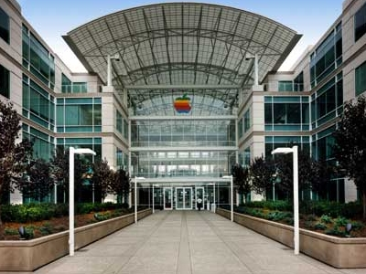
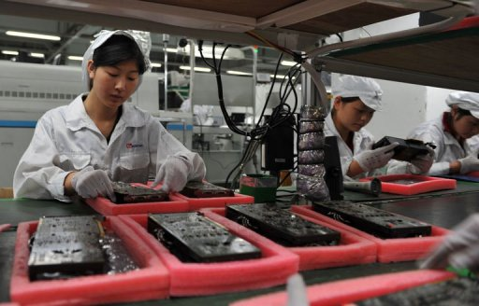
Consigne : sur le fond de carte distribué, placez les informations du texte cartographiables pour montrer les différentes étapes de la fabrication de l’IPhone. Commencez à élaborer votre légende en la structurant.
Cupertino
Vers l’Asie
Mémoires
Mémoires, écrans et circuits
Vers l’Europe
Semi-conducteurs, écrans et circuits
Puces électroniques (chipset)
Semi-conducteurs
Légende provisoire
Siège social (Recherche/Développement)
Conception
Pays producteurs des composants
Continent producteur de composants
Types de composants
Fabrication
Mémoires
Sous-traitance de la production
Aire d’approvisionnement en métaux rares

Slide 7
II. De la conception à la vente : itinéraire d’un produit mondialisé
Questions
3. Expliquez le titre à la lueur des éléments du texte.
Pourquoi l’IPhone ne sera jamais fabriqué aux Etats-Unis
Depuis des années, les fabricants de téléphones mobiles évitaient d’utiliser du verre, matériau difficile à découper et à polir. Apple avait sélectionné une société américaine, Corning, pour fabriquer de grands panneaux de verre renforcé anti-rayures. Mais pour mettre au point le processus de découpe de ces panneaux en millions d’écrans d’IPhone, il fallait une usine disponible, des centaines d’échantillons et une armée d’ingénieurs de niveau intermédiaire. La simple mise en place d’une telle infrastructure aurait coûté une fortune. C’est alors qu’une usine chinoise a proposé ses services. Lorsque les ingénieurs d’Apple se sont rendus sur place, son propriétaire était déjà en train de construire un nouveau bâtiment “pour le cas où vous nous confieriez le travail”, commenta-t-il. L’usine mit (…) à la disposition de son client potentiel un entrepôt rempli d’échantillons de verre et lui offrait pour un prix dérisoire les services de ses ingénieurs. Elle avait également construit des dortoirs, afin d’avoir ses ouvriers sous la main 24 heures sur 24. Cette usine décrocha donc le contrat. “Toute la chaîne d’approvisionnement est maintenant en Chine”, confie un autre ancien dirigeant d’Apple. “Il vous faut (…) million de vis ? C’est dans l’usine au coin de la rue. Vous voulez que cette vis soit façonnée un peu différemment ? Ce sera prêt dans trois heures.”
Huit heures de route séparent l’usine de découpe de verre du complexe industriel où est assemblé l’IPhone [le Parc scientifique et technologique de Longhua, à Shenzhen, dans la province du Guangdong]. Ce complexe, surnommé Foxconn City, a achevé de convaincre les dirigeants d’Apple que la Chine pouvait fournir des ouvriers – et une réactivité – avec lesquels leurs homologues américains ne pouvaient pas rivaliser. Car rien de comparable à Foxconn City n’existe aux Etats-Unis. Ce parc industriel emploie 230 000 personnes, dont beaucoup travaillent six jours par semaine et passent jusqu’à douze heures d’affilée à leur poste. Plus d’un quart d’entre elles sont logées dans les dortoirs de l’entreprise et beaucoup gagnent moins de 17 dollars [13 euros] par jour. Lors d’une visite, un représentant d’Apple arrivé à l’heure du changement d’équipe s’est retrouvé bloqué en voiture au milieu d’un flot d’ouvriers à pied. “C’est quelque chose que vous ne pouvez pas imaginer”, raconte-t-il. Foxconn emploie 300 gardiens pour encadrer la circulation pédestre et éviter que les ouvriers ne se fassent écraser lors de la ruée vers les portes. Dans la cuisine centrale de l’usine, on fait cuire chaque jour trois tonnes de porc et treize tonnes de riz. Si les ateliers sont impeccables, il flotte en revanche dans les maisons de thé avoisinantes un nuage pestilentiel de fumée de cigarettes. Foxconn Technology [entreprise taïwanaise] a implanté plusieurs dizaines d’usines en Asie, en Europe de l’Est, au Mexique et au Brésil, dans lesquelles le groupe assemble 40 % de la production mondiale d’électronique grand public pour le compte de clients comme Amazon, Dell, Hewlett-Packard, Motorola, Nintendo, Nokia, Samsung et Sony.“Ils ont réussi à recruter 3 000 personnes du jour au lendemain”, s’émerveille Jennifer Rigoni, responsable mondiale de la gestion des fournisseurs d’Apple jusqu’en 2010. “Quelle usine américaine pourrait trouver 3000 ouvriers au pied levé et les convaincre de vivre dans des dortoirs ?”
http://www.courrierinternational.com/article/2012/02/09/pourquoi-l-iphone-ne-sera-jamais-fabrique-aux-etats-unis
Questions
1. Où est assemblé l’IPhone ? Quelle firme dirige ce complexe ? Pour quelles autres grandes firmes travaille-t-elle ? Sur quels continents est-elle implantée ?
2. Pourquoi peut-on parler de gigantisme pour qualifier cette technopole ?
3. Si Apple délocalise une partie de sa production en Asie, c’est parce qu’elle y trouve des avantages que sont incapables d’offrir les Etats-Unis. Au niveau de la flexibilité d’abord, l’Asie sait s’adapter avec rapidité aux exigences de ses employeurs. Cette réactivité est un atout de poids. De plus, les coûts de production (main d’œuvre, infrastructures…) sont dérisoires par rapport aux tarifs pratiqués sur le sol américain. Enfin, l’Asie possède des équipements modernes qui lui permettent d’honorer les demandes des plus importantes FTN du monde spécialisées dans l’électronique et l’informatique

Slide 8
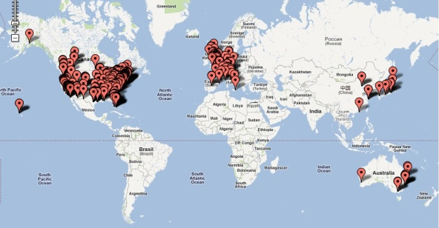
II. De la conception à la vente : itinéraire d’un produit mondialisé
Les Apple stores dans le monde (2011)
Principales routes maritimes
(distribution de l’IPhone)
Questions
1. Dans quels espaces l’IPhone est-il massivement distribué ? Comment ? Justifiez par des chiffres.
2. Plusieurs raisons peuvent expliquer la non distribution de l’IPhone dans certaines parties du monde :
- la pauvreté ➔ absence de clientèle donc de marché (Haïti ou PMA de l’Afrique Subsaharienne)
- une couverture téléphonique insuffisante
- une clientèle trop spécifique (Islande) ou peu importante (Groenland)
- des raisons politiques ➔ refus de distribution de produits américains (Cuba, Corée du Nord)
2. Quels arguments pouvez- vous trouver pour expliquer l’absence de distribution de l’IPhone dans certaines aires géographiques
1. Les deux documents nous montrent que l’IPhone est massivement distribué en Amérique du Nord (53.3%), en Europe (23.6%) et dans une moindre mesure au Japon (2%) et en Australie (2.9%) c’est-à-dire dans les pôles de la Triade et dans les périphéries intégrées. Les produits partent de Foxconn par mer (conteneurs) et sont ensuite distribués dans les magasins de la marque : les Apple Stores. Les autres pays sont desservis par des revendeurs agrées.

Slide 9
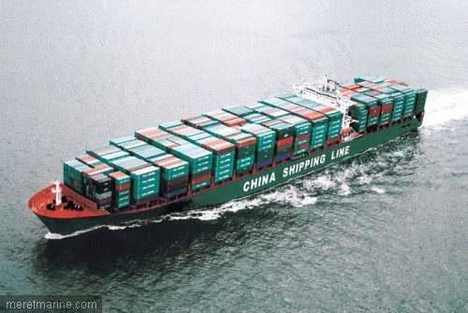
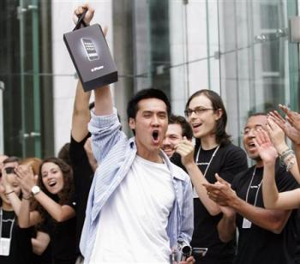
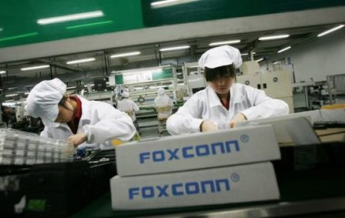
Consigne : sur le fond de carte distribué, placez les informations prélevées dans les documents ayant un lien direct avec le sujet. Poursuivez l’élaboration de la légende
Cupertino
Vers l’Asie
Mémoires
Mémoires, écrans et circuits
Vers l’Europe
Semi-conducteurs, écrans et circuits
Foxconn city
Puces électroniques (chipset)
Semi-conducteurs
Légende provisoire
Technopole : assemblage de l’IPhone
Assemblage (étape finale de la fabrication)
Distribution de l’IPhone (via les
Apples Stores ou des revendeurs)
Principales routes maritimes
(Acheminement de l’IPhone vers les
grands centres de consommation)
Commercialisation et diffusion

Slide 10
Passez du croquis au schéma : recopiez le schéma du planisphère sur une feuille blanche, puis transposez les informations du croquis sur votre production. Elaborez la légende en la structurant. Donnez un titre à votre production.
De la conception à la vente : le tour du monde de l’IPhone (Apple)
Europe
Chipset et semi conducteurs
semi conducteurs, mémoires, écran, circuit….
Cupertino
Foxconn city
Asie
1. Imaginez et concevoir un produit mondialisé.
Siège social et centre de recherche d’Apple
3. Commercialiser l’IPhone : une distribution internationale
Espace où l’IPhone est distribué (via Apple
Stores ou revendeurs)
Routes maritimes principales (acheminement
du produit vers les centres de consommation)
Sous traitance de la production
Aire d’approvisionnement en métaux précieux
Parc technologique : assemblage du produit
2. Fabriquer et assembler : un partenariat mondial
Espace producteur de composants
Composants
Chipset

Slide 11
III. Conquérir un marché mondial : la stratégie « océan bleu » d’Apple
La stratégie "Océan Bleu" est le résultat d'une étude basée sur l’analyse des plus belles réussites stratégiques de ces 15 dernières années telles que Apple, Body Shop, Swatch ou encore E-Bay. Les co-auteurs de cette étude W. Chan Kim et Renée Mauborgne, professeurs de stratégie et de management à l’INSEAD (Institut européen d'administration des affaires) démontrent que ce qui est commun à ces succès économiques c'est la recherche de nouveaux espaces stratégiques inexplorés, ce qu'ils nomment les « océans bleus » par opposition aux « océans rouges » (sanglant) qui désignent un espace concurrentiel saturé.
Consigne : après avoir lu en quoi consiste la stratégie « Océan bleu » et analysé les documents, dites pourquoi Apple s’inscrit dans cette mouvance. Servez vous également des connaissances acquises antérieurement pour nourrir votre argumentaire.
Stratégie océan rouge (dominante) | Stratégie océan bleu
Agir au sein d’un espace économique connu (marché existant) | Créer un espace stratégique nouveau (marché vierge)
Vaincre la concurrence en exploitant la demande existante | Mettre la concurrence hors jeu en créant et en capturant une demande nouvelle
Obtenir le meilleur rapport Qualité/prix | Casser la logique Qualité/prix
Poursuivre une différenciation¹ ou des prix bas | Créer une différenciation¹ et des prix élevés.
¹politique par laquelle une entreprise va différencier son produit vis à vis de ceux de la concurrence.
Insérer ici le spot publicitaire d’Apple (Campagne « Think different ») téléchargeable à l’adresse suivante :
https://www.youtube.com/watch?v=WipiHsSUw6k
(lien actif)
La valeur ajoutée des Apple stores
Réservé dans un premier temps au secteur du luxe, de plus en plus d’entreprises grand public (y voyant un avantage concurrentiel pour le client ou ses collaborateurs) sont séduites et tentent de se différencier par l’expérience client et notamment en point de vente. En effet, sur les marchés matures l’innovation produit n’est plus suffisante : les attentes basiques sont satisfaites, les nouveautés sont rapidement copiées et les clients attendent une qualité toujours meilleure et des prix toujours plus bas.
La valeur ajoutée de la distribution évolue donc en conséquence. Il est plus facile de rassembler tous les stimuli qui vont toucher le client dans ses différentes dimensions (rationalité, émotions) dans une boutique physique que sur une boutique en ligne. Les distributeurs deviennent ainsi de plus en plus des metteurs en scène d’un moment riche de l’expérience client : l’achat.
En développant l’expérience, les magasins rendent plus attractifs leurs points de vente (le client sait qu’il s’y passe quelque chose), mais au-delà, certains magasins sont en eux-mêmes des destinations (on y va pour sortir comme on visiterait un musée, comme on irait au cinéma ou dans un parc)
http://leblogvertone.wordpress.com/tag/experience-client/
Un IPhone coûte aujourd’hui environ 180€ à Apple. Il sera revendu plus de 500€.

Slide 12
III. Conquérir un marché mondial : la stratégie « océan bleu » d’Apple
Réponse argumentée : un exemple de correction
Apple de par ses choix stratégiques s’inscrit bien dans la mouvance « Océan bleu » théorisée par W. Chan Kim et Renée Mauborgne. En effet, avec l’IPhone, la firme s’insère dans un marché presque vierge : si plusieurs marques se sont intéressées à ce couplage téléphone-accès internet, c’est Apple qui en premier propose un modèle fiable en développant un nombre important d’applications dont certaines sont gratuites (attraction clientèle). Les IPhones sont distribués principalement dans les Apple Stores et chacune des sorties d’un smartphone (10 modèles depuis sa création en 2007) fait l’objet d’une mise en spectacle particulière (différenciation) : la firme crée l’événement pour le lancement de chaque modèle et les files d’attente devant les enseignes de la marque montrent que la stratégie est au point. L’intérieur des Apple store est d’ailleurs très similaire (pour ne pas dire identique) quelque soit le lieu d’implantation. Il n’y a donc pas adaptation de la marque à une clientèle mais une clientèle qui se reconnaît comme appartenant à une communauté : celle des consommateurs de produits Mac. Le prix de ce produit en fait un objet de qualité et la marge d’Apple est confortable. Si l’on ajoute les applications et services payants que la marque propose ainsi que l’abonnement téléphonique, cela enfle encore la facture. Mais qu’importe, car le consommateur a l’impression de posséder un objet exceptionnel : on casse ainsi la logique Qualité/prix. On entre là dans la sphère de l’émotionnel ce que reflète bien la campagne de publicité d’Apple : « Think different » mise en place avant l’apparition de l’IPhone. Dans ce spot publicitaire, l’entreprise ne vend pas un produit mais elle montre en quoi elle est innovante. Elle met à l’honneur les grands savants, hommes politiques, prix Nobel et artistes du siècle dernier. La voix Off et le discours sont là pour montrer le côté remarquable de leurs découvertes. Ce faisant, cette campagne place au même niveau les produits pensés par la firme que le génie d’Einstein ou celui de Picasso. C’est là le coup de maître d’Apple : avoir convaincu ses clients qu’ils sont exceptionnels au même titre que les produits de la marque qu’ils achètent.

Slide 13
Conclusion
L’IPHone d’Apple est donc un produit représentatif du processus de mondialisation. Il génère des flux de différente nature (technologique, informatique, de transport….), met et relation différents acteurs et territoires pour sa fabrication (pays concepteur, fabricant et assembleur) comme pour sa distribution (Apple Stores, revendeurs agréés).
Présent à l’échelle planétaire, l’IPhone s’appuie sur des réseaux multiples et complémentaires qui assurent son succès : en ce sens, il est un produit qui transcende les frontières.

Slide 14
Ressources
Fiche Eduscol
http://cache.media.eduscol.education.fr/file/lycee/43/7/LyceeGT_Ressources_Geo_T_05_Th2_Q1_mondialisation_en_fonctionnement_213437.pdf
Sites académiques
http://ww2.ac-poitiers.fr/hist_geo/spip.php?article1164
http://www.histoire.ac-versailles.fr/spip.php?article938
L’histoire de la firme en quelques dates
http://www.slideshare.net/cazals/apple-istory
L’Iphone en chiffre
http://www.blogdumoderateur.com/les-5-ans-de-liphone-en-chiffres/
http://www.cnetfrance.fr/news/apple-plus-riche-que-les-etats-unis-39762786.htm
Fabrication et assemblage du produit
http://www.courrierinternational.com/article/2012/02/09/pourquoi-l-iphone-ne-sera-jamais-fabrique-aux-etats-unis
Implantation des Apple stores dans le monde
http://virginieberger.com/2011/02/le-monde-selon-apple/
http://www.images.hachette-livre.fr/media/contenunumerique/024//3167801384.pdf
http://leblogvertone.wordpress.com/tag/experience-client/
Stratégie de commercialisation de la firme (océan bleu et spots publicitaires)
http://www.oceanbleu.fr/strat.htm
http://www.des-livres-pour-changer-de-vie.fr/strategie-ocean-bleu/
http://www.arte.tv/fr/Apple-en-cinq-spots/4309512.html
http://storify.com/carolinefranki/la-contre-culture-de-la-pomme
http://www.applepub.fr/blog/think-different-la-campagne-de-publicite-qui-a-signe-le-retour-d%E2%80%99apple
http://www.youtube.com/watch?v=ZHUpFLIURXc (documentaire : Apple , la tyrannie du cool)
Steve Jobs, co-fondateur d’Apple (1955-2011)

